Slide 1
روی ویدیو کلیک کنید
سپس ای ایران گوش کنیم و با آن بخوانیم .ا
و جاهای دیدنی آن را هم ببینیم . ا
ا
سرود ای ایران
Notes:
کشور ایران را بیشتر بشناسیم و مروری بر دانستنی های خودمان داشته باشیم و با همکلاسی هایمان در میان بگذاریم . .

Slide 2
د
شنبه ۲۱ مهر۱۴۰۳ خورشیدی = ۱۲ اکتبر ۲۰۲۴ میلادی
اکتبر
هدف
من امروز می توانم :ا
در باره ی کشور ایران،پایتخت آن ،شهر تهران و همسایه های آن گفت وگو کنم
دریای خزر و دریای عمان و خلیج فارس را روی نقشه ایران پیدا کنم
چند استان مهم ایران را به شناسم و آن ها را روی نقشه نشان بدهم . ا
دستور
واژه های ترکیبی با واژه مهر بسازم و در جمله بکار ببرم مانند: مهر+ بان= مهربان، - مهر + گان = مهرگان
پاییز : مهر - آبان - آذر
Notes:
این درس بیشتر یادآوری درس های گذشته و آشنا کردن آن ها با موقعیت جغرافیایی کشور ایران و آماده کردن آن ها با شناخت بیشتری از استان ها ، آب ها ، و همسایه های آن است

Slide 3
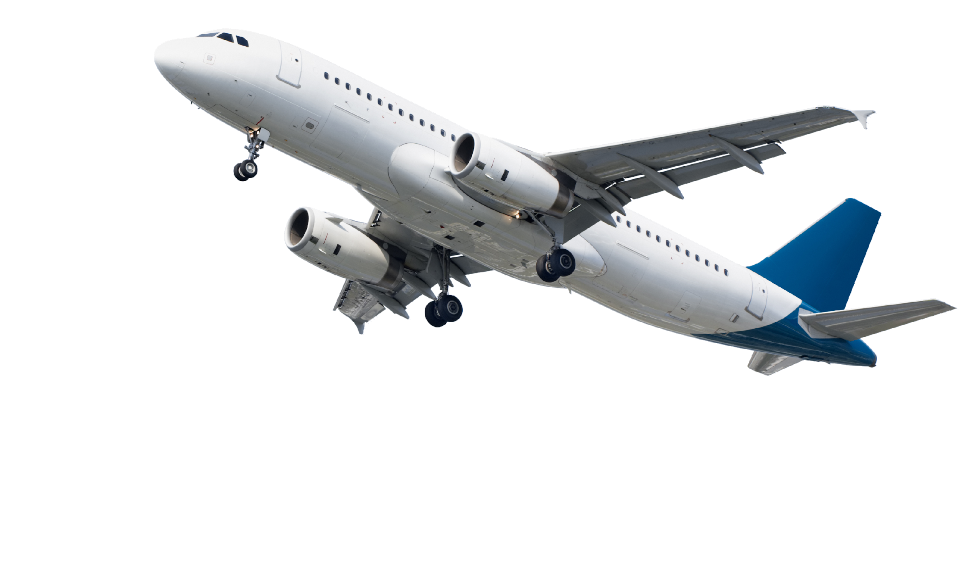
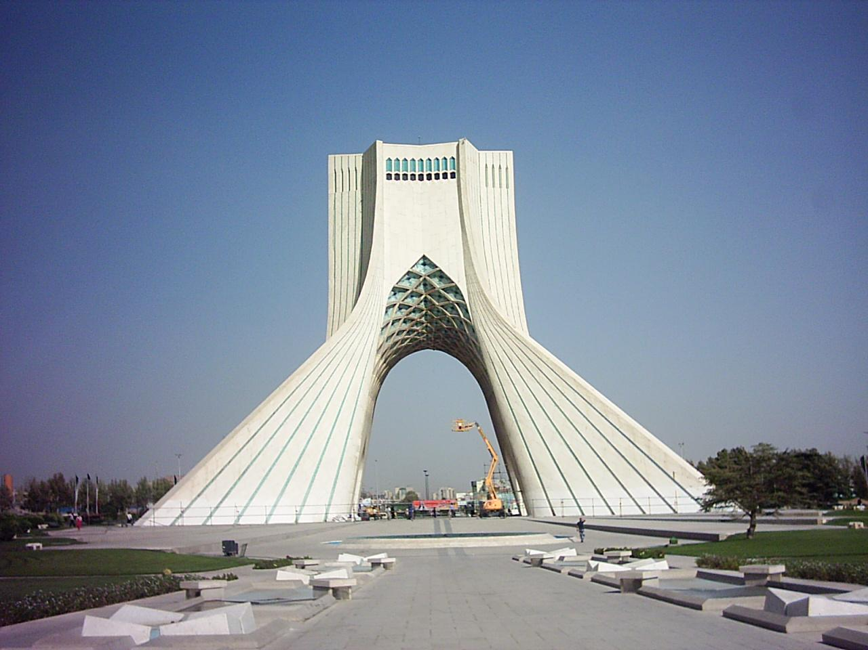
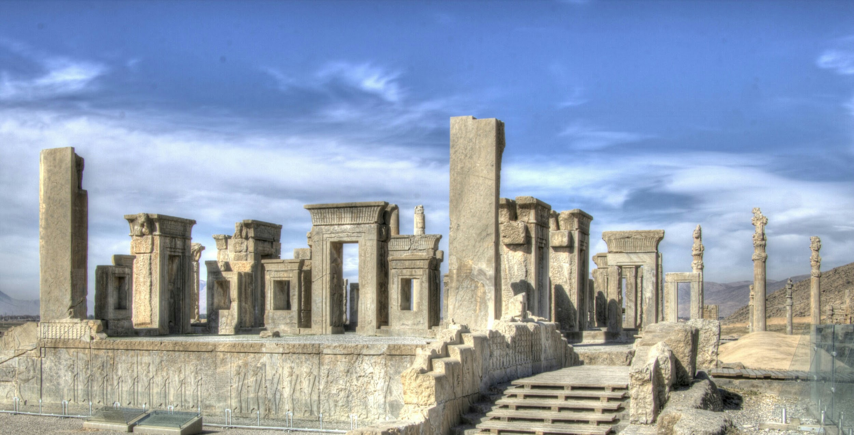
سفری به کشور ایران
بیایید با هم سفری به کشور ایران بکنیم و از نزدیک با پایتخت ان ، شهر تهران ،جاهای دیدنی ، غذا های خوشمزه ، استان ها و شهرهای معروف و زیبا ، مردم خوب و مهربان و روش زندگی ان ها آشنا
بشویم . ا
همسایه های ان را بشناسیم . و به کنار دریاهای شمالی و جنوبی آن برویم
This Photo by Unknown Author is licensed under CC BY-NC
Notes:
آیا نام این دو ساختمان را می دانید ؟ آیا می دانید در کدام استان قرار دارند ؟
دانش آموزان ابتدا به تنهایی در باره ی پرسش ها فکر می کنند و سپس با همکلاسی خود گفت و گو می کنند و در پایان با کلاس در میان می گذارند

Slide 4
به پرسش های زیر فکر کنید وپاسخ بدهید ! ا
آیا تا حالا به ایران سفر کرده اید ؟ کی ؟ با چه کسی ؟ ادکرد
اگر بخواهید به ایران سفر کنید دوست دارید به کدام استان یا شهر بروید ؟ چرا ؟
کدام جاهای دیدنی را دوست دارید به بینید ؟ چرا ؟
چه ره آورد / سوغاتی برای نزدیکان و دوستانتان می آورید ؟ چرا ؟
آیا می دانید چرا مردم به ایران سفر می کنند ؟/////
Notes:
ا۱- به تنهایی فکر کنید و پاسخ ها را بنویسید
ه۲- با گروه سه یا چهار نفری گفت و گو کنید
3- سپس با کلاس در میان می گذارند.

Slide 5
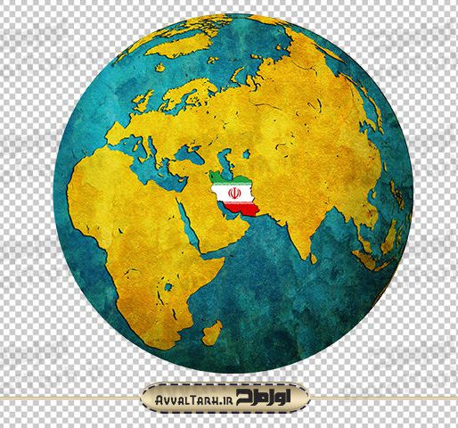
آشنایی با کشور ایران
کشور ایران در قاره آسیا قرار دارد.
پایتخت آن شهر تهران است.
شهر تهران مرکز استان تهران است.
زبان رسمی ایران زبان فارسی است .
پرچم ان از سه رنگ سبز و سفید و قرمز درست شده است.
نام ایران به معنی سرزمین آریایی ها می باشد. کشور ایران در بخش جنوب غربی آسیا قرار گرفته که وسعتی بیش از یک
میلیارد و ۶۴۸ هزار کیلومتر مربع دارد

Slide 6
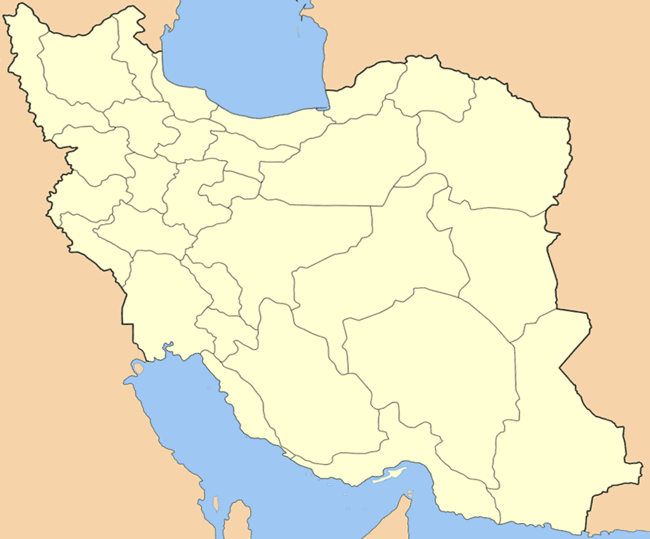
شمال
شمال
شمال
مغرب
مشرق
باختر
خاور
جنوب
Notes:
ابتدا این نقشه به گروه های سه نفری داده می شود که با هم هر استان را که می شناسند و قبلا آموخته اند می نویسند و نام های آب ها را هم می نویسند سپس بعد از ده دقیقه با نقشه بعدی مقایسه می کنند .

Slide 7
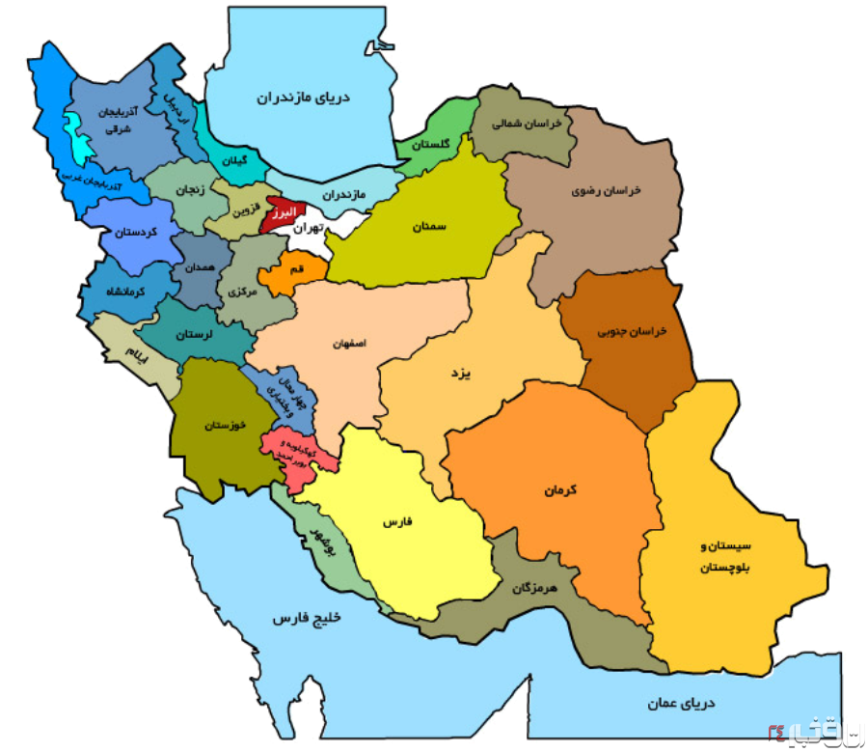
استان های ایران
ایران سی و یک استان دارد.
هر استان از چند شهر بزرگ و کوچک تشکیل شده است . 1
اداره ی هر استان بر عهده ی مرکز استان است که بزرگترین و مهم ترین شهر آن استان است . 1
شیراز
Notes:
با یکدیگر در روی نقشه ایران استان هایی را که می شناسند نشان می دهند و سپس تهران استان های همسایه آن را پیدا می کنند و روی نقشه ای که نام استان ها نوشته نشده می نویسند .

Slide 8
کویری
هم مرز
شمالی
کوه دماوند
البرز
همسایه
خلیج فارس
افغانستان
جغرافیا کشور ایران
ایران از نظر جغرافیایی در بهترین منطقه قرار گرفته است. از قسمت شرق با کشورهای افغانستان و پاکستان و هم چنین از بخش شمال شرقی با کشور ترکمنستان همسایه است دریای خزر بخش شمالی ایران را در برگرفته است. از شمال غربی نیز با جمهوری آذربایجان و ارمنستان هم مرز است و از غرب نیز همسایه ترکیه و عراق می باشد. آب های خلیج فارس و عمان نیز کل بخش جنوبی ایران را تشکیل داده است. بیش از نیمی از بخش های ایران را سرزمین های کویری و نیمه کویری پوشش داده اند هم چنین به دلیل قرار گرفتن رشته کوه های زاگرس و البرز در این کشور یک سوم زمین های آن را کوهستان ها تشکیل می دهند. شاهد جلگه های کمی در این کشور هستیم که از جمله آن ها می توان به جلگه دریای خزر و جلگه خوزستان اشاره کرد بلندترین ناحیه ایران، کوه دماوند می باشد که 5600 متر بوده و از اهمیت گردشگری به ویژه ای برخوردار است. ا
Notes:
دانش آموزان دوبدو می خوانند و جمله ها را کامل می کنند

Slide 9
روکش را کنار بکشید تا جواب را ببینید

Slide 10
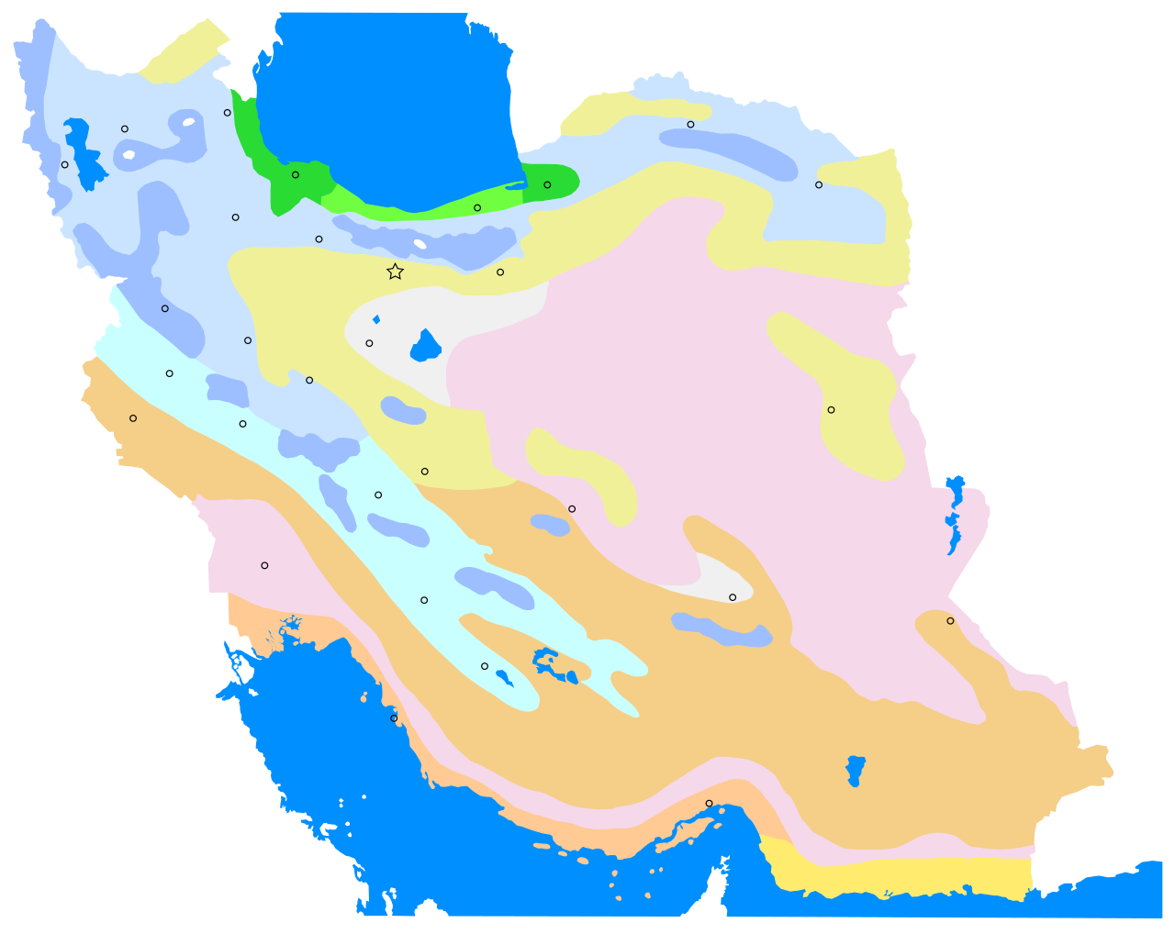
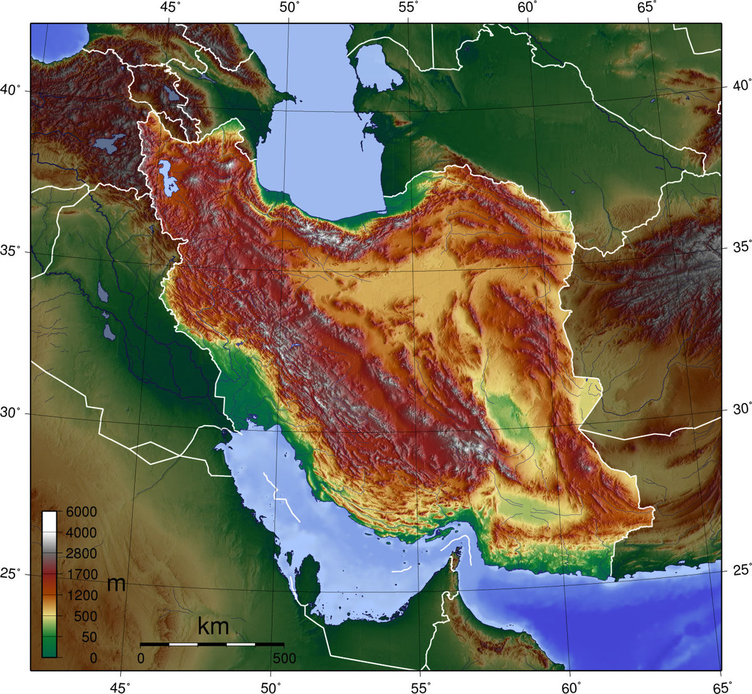
آبهای شمال و جنوب کشور ایران
شمال
در شمال ایران دریای خزر قرار دارد . ا.
در جنوب ایران دریای عمان و خلیج فارس قرار دارد . ا
دریای خزر
خلیج فارس
دریای عمان
This Photo by Unknown Author is licensed under CC BY-SA
جنوب
This Photo by Unknown Author is licensed under CC BY-SA

Slide 11
دریای خزر
خاور
خلیج فارس
باختر
تنگه هرمز
دریای عمان

Slide 12
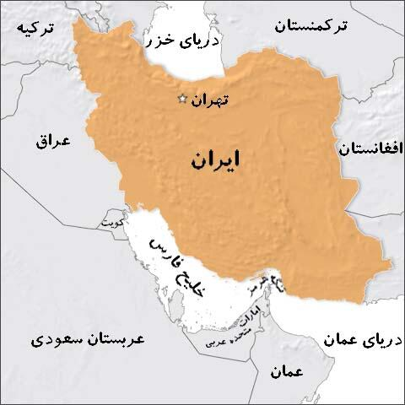
تنگه هرمز مهم‌ترین شاهراه ترانزیت دریایی نفت جهان است به طوری که حدود ۲۰ درصد نفت خام جهان برای فروش به کشورهای خریدار، از این تنگه عبور می‌کند . ا
تنگه هرمز باریکه دریایی است که در قسمت شرقی خلیج‌فارس واقع شده و فلات ایران را از شبه‌جزیره عربستان جدا می‌کند و میان کشور ایران و عمان قرار دارد که آب‌های آزاد اقیانوس هند و دریای عمان را به خلیج‌فارس متصل می‌کند . ا

Slide 13
شمال
همسایه های ایران را در جای مناسب روی نقشه بگذارید.ا
افغانستان
کشور آذربایجان
ترکیه
باختر
خاور
عراق
عربستان
ترکمنستتان
پاکستان
جنوب

Slide 14
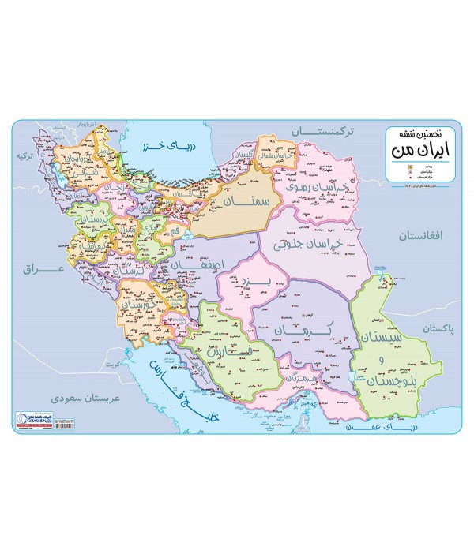
کشورهای همسایه ایران
افغانستان
پاکستان
ترکیه
عراق
ترکمنستان
آذربایجان
عربستان سعودی

Slide 15
ایران
آمریکا
هردو
دو کشور آمریکا و ایران را با هم مقایسه کنید و تفاوت ها و شباهت های آن ها را در نمودار قرار دهید
موزه
۲۰۲۰
۲۰۲۰
کانادا
فارسی
البرز
آمریکا
31
استان
واشنگتن دی سی
تهران
آسیا
مجسمه آزادی
پاکستان
میدان آزادی
50 ایالت
Notes:
دو کشور آمریکا و ایران را با هم مقایسه کنید و تفاوت ها و شباهت های آن ها را در نمودار قرار دهید.

Slide 16
حالا نوبت کارگروهی شماست . در باره ی آنچه که امروز یاد گرفتید گفت وگو کنید و در چند جمله بنویسید. و سپس دانستنی های خود را با همه در میان بگذارید . ه
موفق باشید ! ه

Slide 17
ِ
ِ
مهرگان
ِ
ِ
+ مهر
مهر +
بزرگمهر
ِ
ِ
Notes:
دانش آموزان در روی برگه های سفید خود( وایت برد )واژه ها ی ترکیبی را می نویسند و سپس با واژه های ترکیبی دوبدو جمله می نویسند و با کلاس در میان میگذارند
شادمهر - روشن مهر - ایران مهر - بزرگمهر - رادمهر

Slide 19
کار خانه
با خانواده خود در باره ایران گفت و گو کنید واز آن ها بخواهید تا به پرسش های زیر جواب بدهند :
آیا به ایران سفر کرده اند ؟ چرا ؟
به کدام استان و کدام شهر سفر کرده اند ؟ چرا ؟
کدام جاهای دیدنی ایران را رفته اند ؟
چه ره آوردی / سوغاتی برای دوستان و آشنایان آورده اند ؟
چه خاطره ای از سفر به ایران دارند ؟

